Slide 1
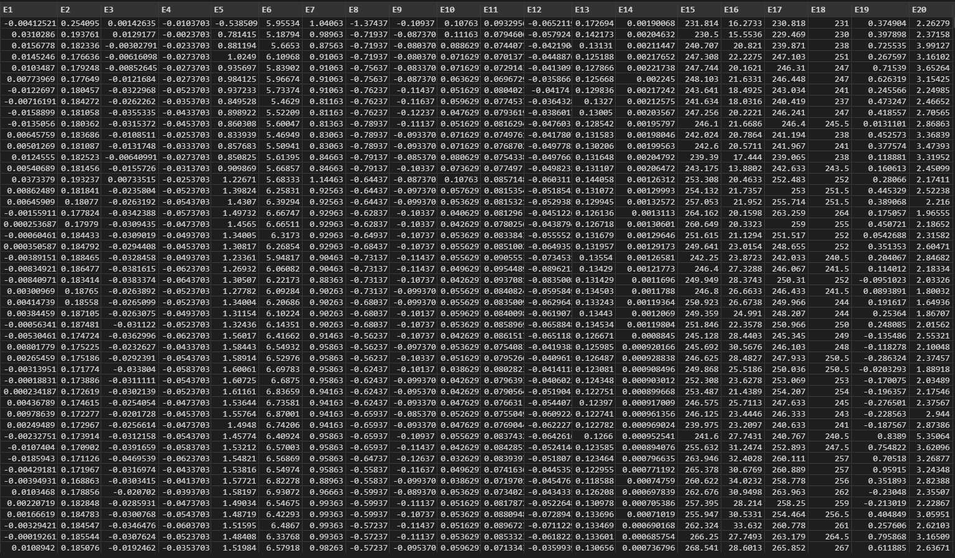

Machine Learning und Deep Learning - Projekt
Daten klassifizieren
Hakan Ayranci und Robert Bilger

Slide 2
Projektstand
Grundgedanken über Projekt machen
Perfektes Model (?)
Daten analysieren
Vergleichen
Daten anpassen
Modelle testen
Notes:
Wir sind zwischen Modelle testen, Daten anpassen und Vergleichen aber natürlich auf dem Weg zum aller besten Model

Slide 3




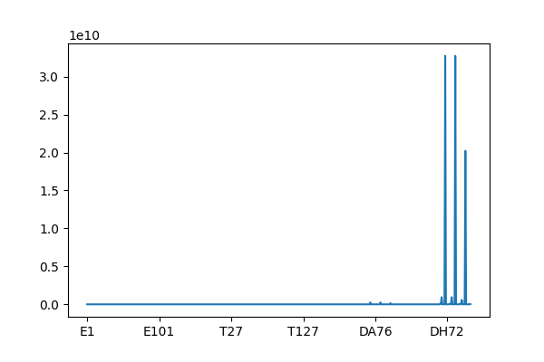
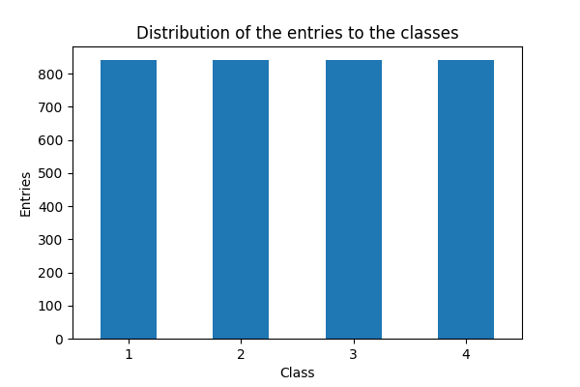

Unskalierte Daten analysieren
Datenverteilung pro Klasse
Rohdaten sichten:
Gleiche Werte pro Feature
Durchschnittswerte der Features
Notes:
Gab noch ein anderes Feature mit gleichen Daten

Slide 4
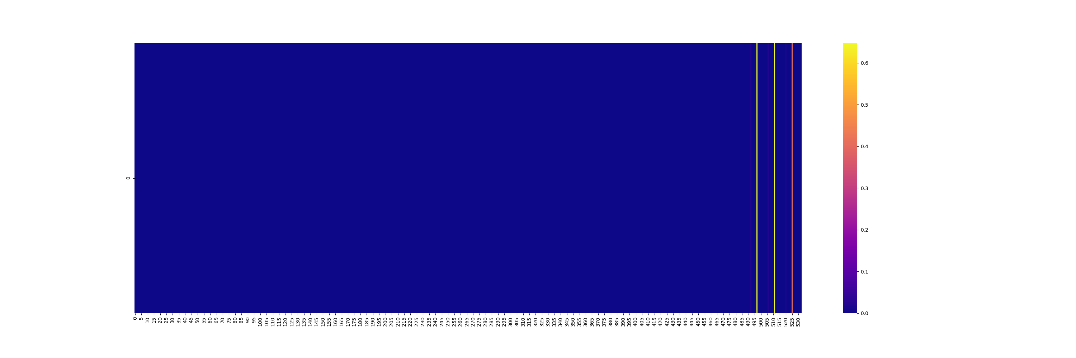
PCA HeatMap welcher Features höchste Varianz haben
Notes:
Überleitung:
Daten bearbeiten
Split der Daten in Trainings-, Test- und versteckte Test-Daten
Eventuell Skalieren der Daten (Welche haben wir verwendet?)

Slide 5
Vergleich der Modelle bei 33% Trainings-Daten
Model | Genauigkeit bei 100 Folds | Genauigkeit | Klasse 1 | Klasse 2 | Klasse 3 | Klasse 4
RandomForest | 0,93 | 0,98 | 1 | 0,99 | 0,96 | 1
DecisionTree | 0,85 | 0,93 | 0,98 | 0,93 | 0,82 | 1
SVM | - | - | - | - | - | -
-> SVM dauert auf unseren Homedesktops eine undefinierte Zeit
-> Klasse 1 und Klasse 4 lassen sich am besten Voraussagen
* Von 3060 Daten, unskaliert und alle Features bei 100 Folds
Notes:
3060 Daten weil BlindTest Set
SVM hat zu lange auf unskalierten Daten gebraucht

Slide 6
Vergleich der Modelle bei 33% Trainings-Daten
Model | Genauigkeit bei 100 Folds | Genauigkeit | Klasse 1 | Klasse 2 | Klasse 3 | Klasse 4
RandomForest | 0,93 | 0,48 | 0,33 | 1 | 0,5 | 1
DecisionTree | 0,84 | 0,79 | 0,77 | 0,75 | 0,68 | 0,99
SVM | 0,85 | 0,88 | 0,93 | 0,87 | 0,74 | 1
-> Klasse 4 wird richtig erkannt
* Von 3060 Daten, unskaliert und alle Features bei 100 Folds
Notes:
3060 Daten weil BlindTest Set
Skalierung Verwendet: StandardScaler
Bei Decision Tree: Klasse 2 und 3 sehr oft zu Klasse 1 zugeordnet

Slide 7
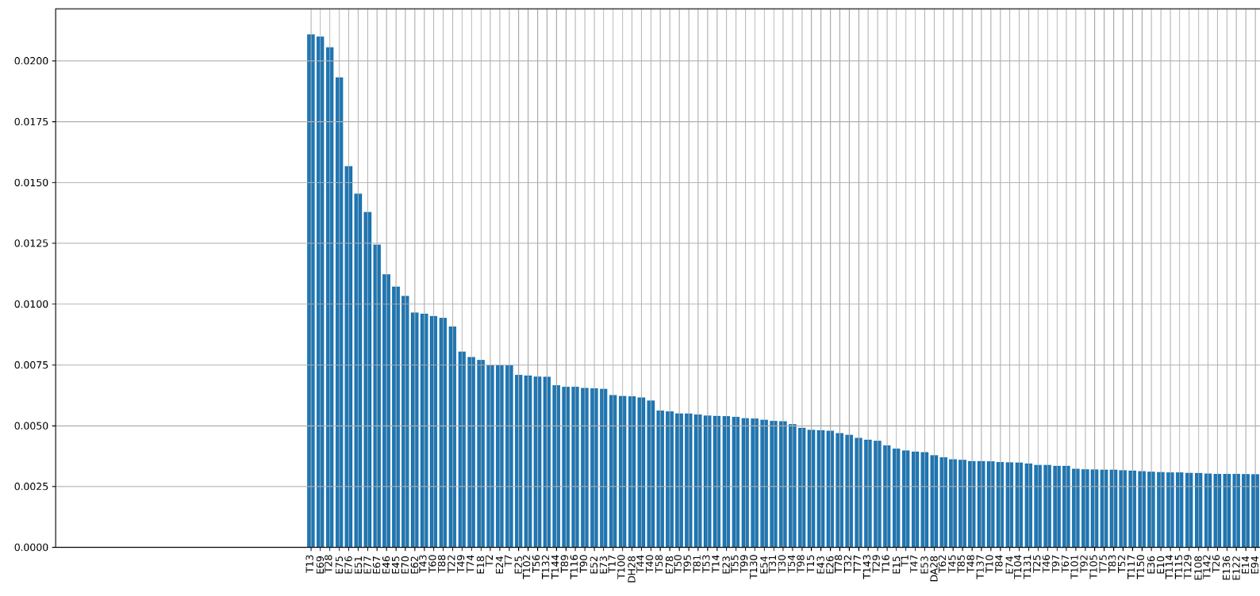
Feature Wichtigkeit nach RandomForest

Slide 8
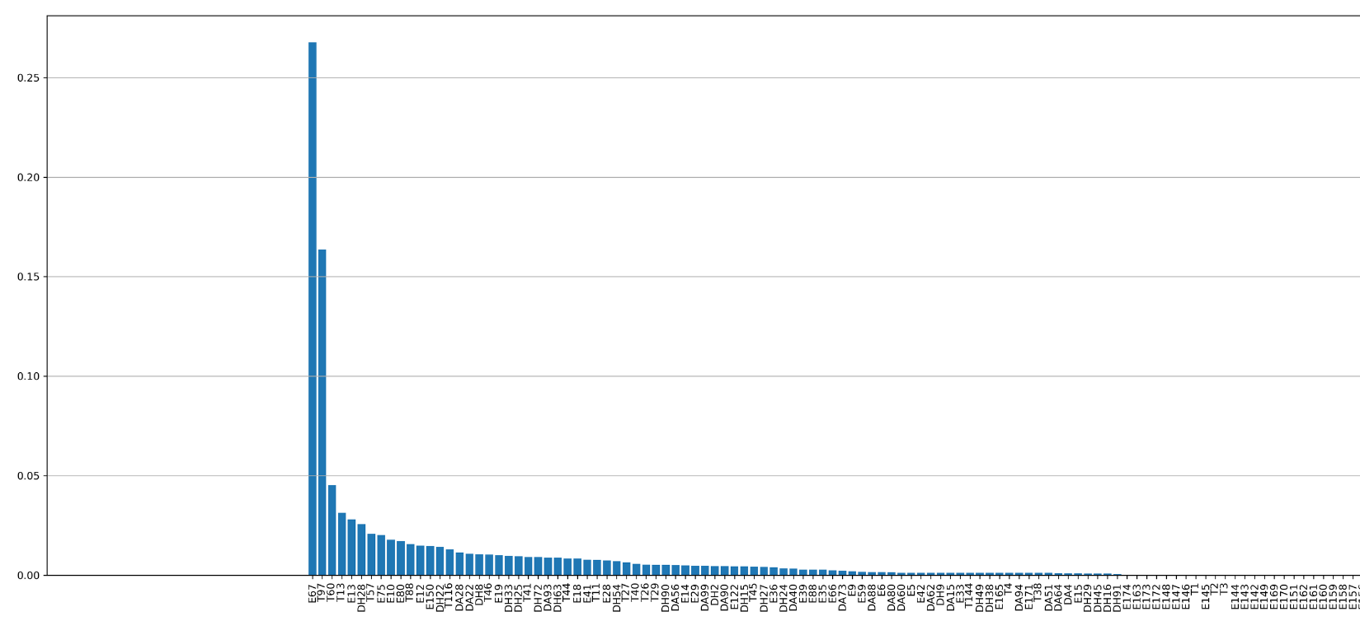
Feature Wichtigkeit nach DecisionTree

Slide 9
Vergleich der Modelle bei 33% Trainings-Daten
Model | Genauigkeit | Features verwendet | Klasse 1 | Klasse 2 | Klasse 3 | Klasse 4
RandomForest | 0,99 | 257 | 1 | 0,99 | 0,98 | 1
DecisionTree | 0,94 | 37 | 0,98 | 0,94 | 0,86 | 1
-> Klasse 1 und 4 werden sehr gut erkannt
* Von 3060 Daten, unskaliert und alle Features bei 100 Folds
Notes:
3060 Daten weil BlindTest Set
Skalierung Verwendet: StandardScaler
Bei Decision Tree: Threshod 0,005
RandomForest Threshold 0,001

Slide 10
Neuronale Netze mit verschiedenen Layern
Layer Anzahl | Layer 1 | Layer 2 | Layer 3 | Layer 4 | Layer 5 | Layer 6 | Genauigkeit | 1 | 2 | 3 | 4
4 | 1000 | 500 | 250 | 125 | - | - | 0,9083 | 0,96 | 0,87 | 0,82 | 1
5 | 1000 | 500 | 250 | 125 | 60 | - | 0,9011 | 0,96 | 0,84 | 0,82 | 1
6 | 800 | 700 | 600 | 500 | 250 | 75 | 0,9011 | 0,97 | 0,83 | 0,82 | 1
5 | 700 | 600 | 500 | 250 | 75 | - | 0,9053 | 0,98 | 0,83 | 0,83 | 0,99
4 | 600 | 500 | 250 | 75 | - | - | 0,9017 | 0,95 | 0,85 | 0,82 | 0,99
3 | 500 | 250 | 75 | - | - | - | 0,9071 | 0,94 | 0,86 | 0,84 | 1
2 | 250 | 75 | - | - | - | - | 0,9017 | 0,96 | 0,84 | 0,82 | 1
1 | 75 | - | - | - | - | - | 0,8922 | 0,95 | 0,83 | 0,81 | 0,99
2 | 75 | 250 | - | - | - | - | 0,8946 | 0,95 | 0,86 | 0,79 | 0,99
3 | 75 | 250 | 500 | - | - | - | 0,8982 | 0,96 | 0,87 | 0,79 | 0,98
4 | 75 | 250 | 500 | 600 | - | - | 0,8952 | 0,94 | 0,83 | 0,82 | 0,99
Notes:
StandardScaled
MLPClassifier
LiveDemo

Slide 11
Ausblick
Modelle optimieren
Wie können Features zusammengenommen werden
Neuronale Netze Optimum an Layern und Features finden
Unsere Blind Data verwenden

